Slide 1
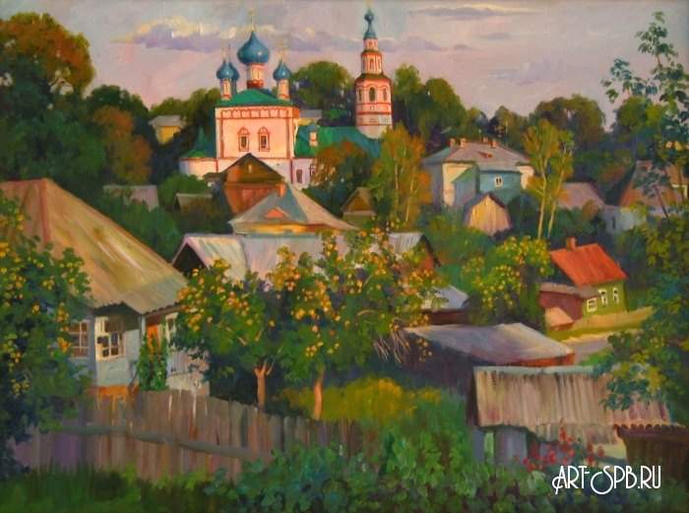
Иван Шмелёв «Лето Господне»
Автор: учитель русского языка и литературы
МБОУ «Кишертская СОШ имени Л.П.Дробышевского»
Редькина Л.Ю. (2017г.)

Slide 2
Три Спаса приходят к православным в августе. Все три праздника идут один за другим: Медовый, Яблочный, Ореховый Спас. Значение каждого праздника различно и уникально, но все они имеют отношение к Иисусу Христу, Спасителю, потому и названы в честь Господа – Спасами.

Slide 3
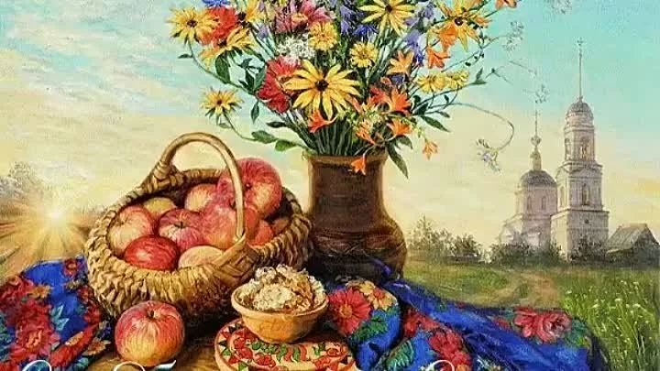
Спас – это спасение души, очищение от грехов, обретение покаяния и успокоения души перед лицом бога.

Slide 4
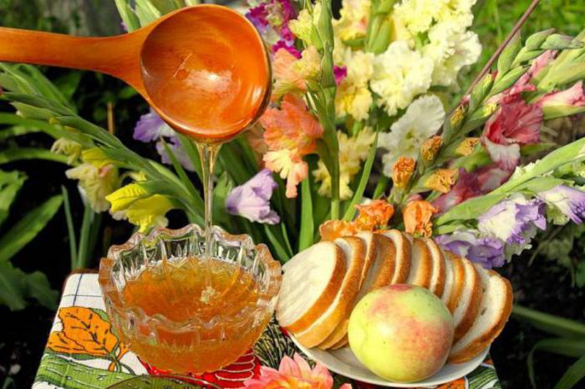
14 августа – Медовый Спас

Slide 5
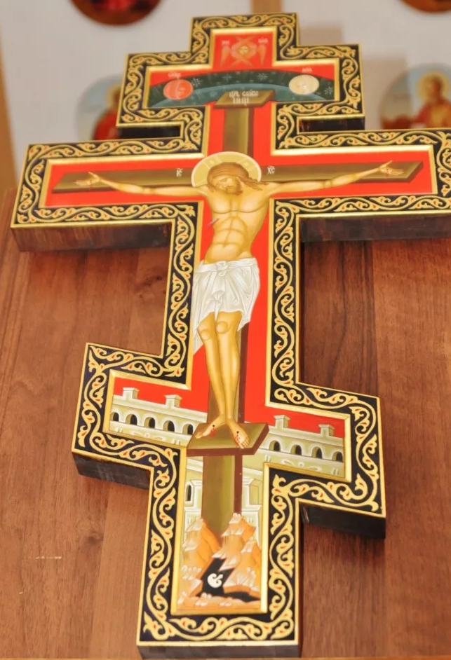
«Происхождение древ Креста Господня».
В Константинополе хранились части от креста, на котором был распят Иисус Христос. С помощью этих частей креста в Византии останавливали болезни и эпидемии, предотвращали засуху.

Slide 6
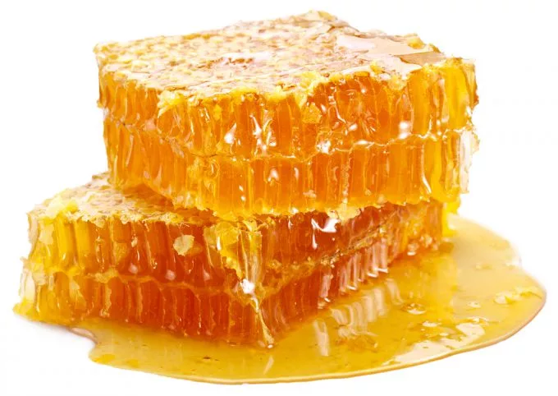
К этому времени мед в сотах поспевает и можно собирать первый урожай. В церкви принято освящать мед, после чего он становится не просто лечебным, а имеет исцеляющие свойства: он насыщается святым духом.

Slide 7
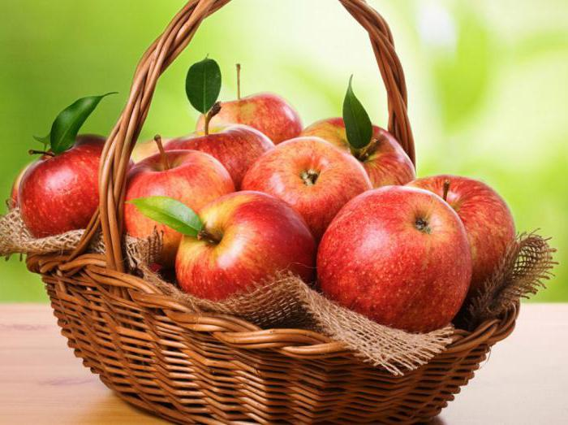
19 августа – Яблочный Спас

Slide 8
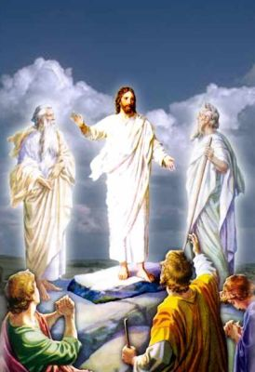
«Преображение Господне». Взойдя на гору вместе со своими учениками, Христос стал молиться, и вскоре Его лицо и одежда воссияли - преобразились.

Slide 9
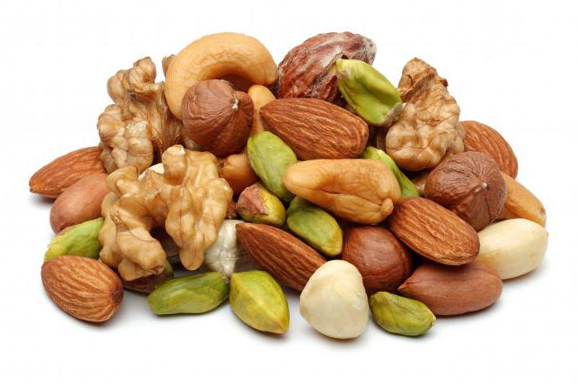
29 августа – Ореховый Спас

Slide 10
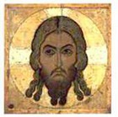
«Перенесение Нерукотворного образа Господня». Христос вытер полотенцем лицо, на полотне отпечаталось его изображение. Отсюда пошел обычай защищать городские стены или башни изображениями
Иисуса Христа.

Slide 11
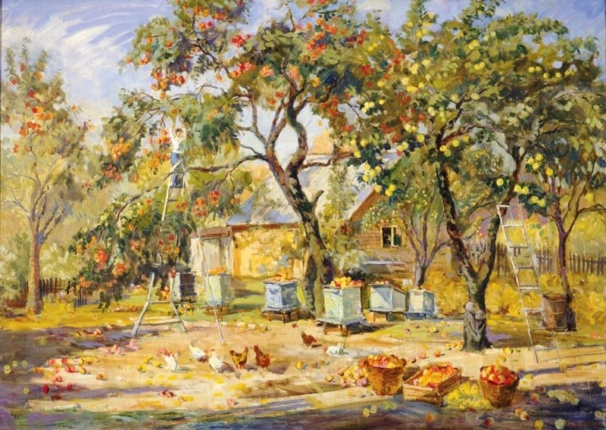
«Яблочный Спас»

Slide 12
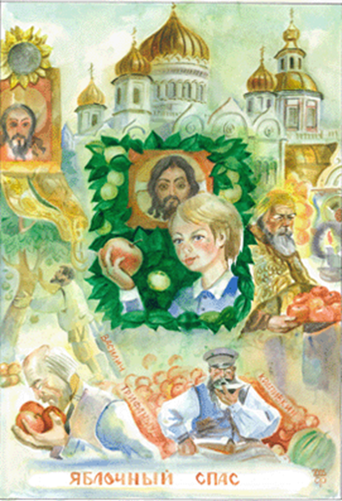

Slide 13
